Slide 1
Bakery Branch Sales Prediction
Daily sales and weather data from a bakery branch over a time span of about 6 years
Task:
Prediction of the sales values for the following week

Slide 2
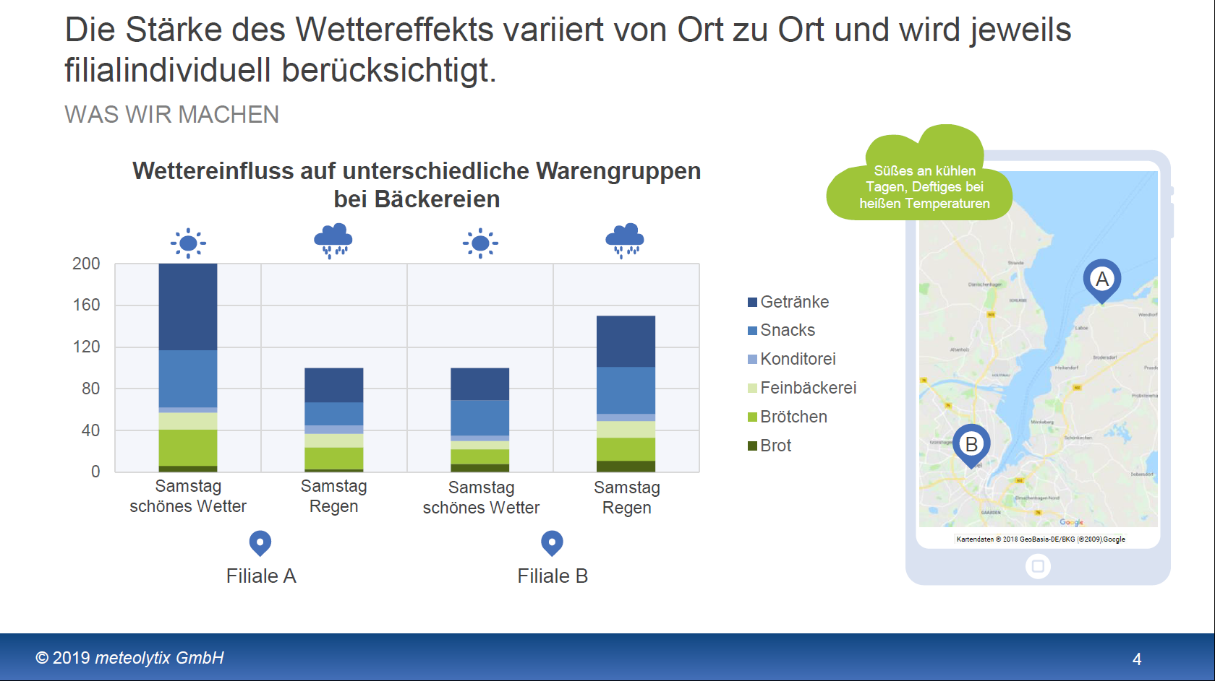

Slide 3
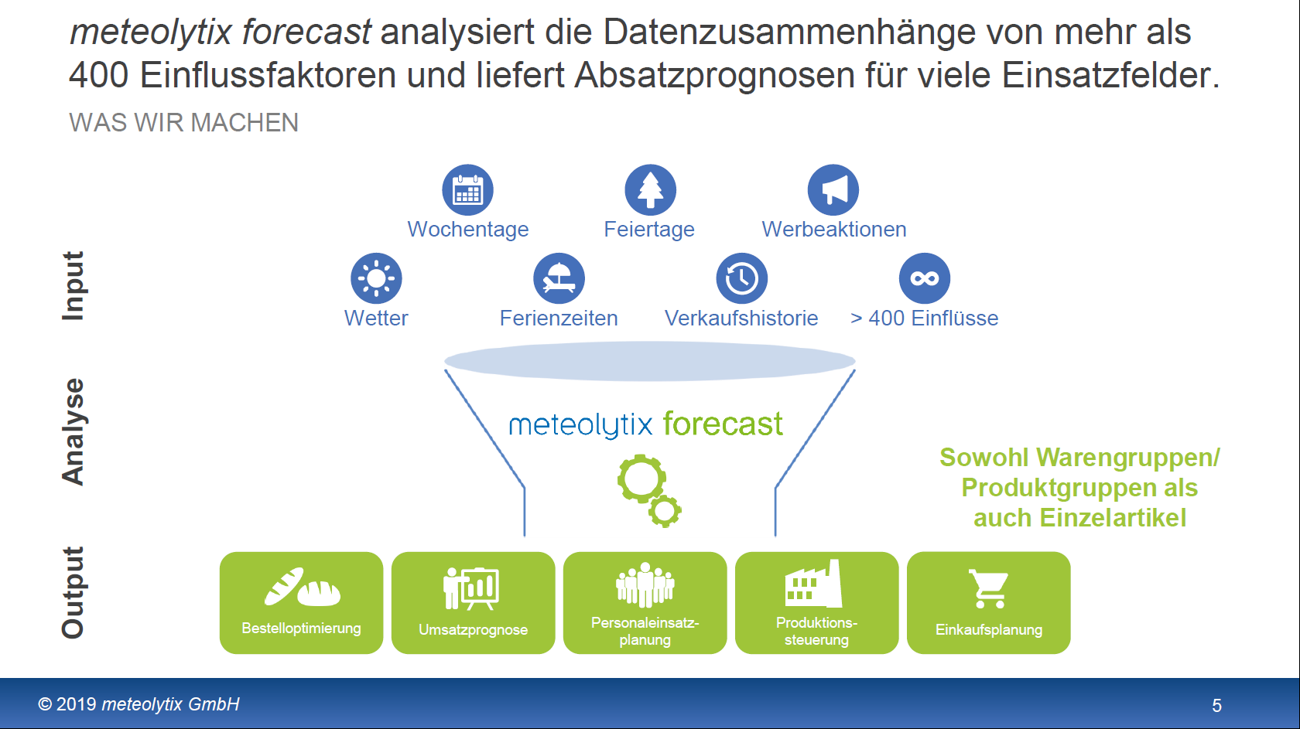

Slide 4
Codes der Warengruppen
1 Brot
2 Brötchen
3 Croissant
4 Konditorei
5 Kuchen
6 Saisonbrot

Slide 5
Datensatz Wetter
mittlerer Bewölkungsgrad am Tag (0: min bis 8: max)
mittlere Temperatur in Celsius
mittlere Windgeschwindigkeit in m/s
Wettercode – eine Liste mit Beschreibungen gibt es z.B. hier: http://www.seewetter-kiel.de/seewetter/daten_symbole.htm

